Slide 1

腾讯大数据套件
mysql按需运营&优化
Cloud Database

Slide 2
Agenda
海量精细化运营
按需按量性能优化

Slide 3
精细化运营-全网调度
广州
香港
OSS
北京
新加坡
上海
北美
中心总控
每个地域按可用区控制
各个地域，可用区实时同步数据

Slide 4
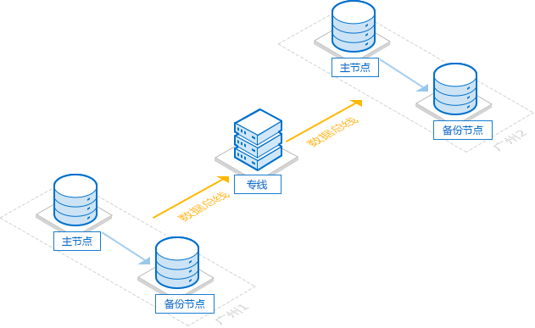
精细化运营-异地灾备
数据级灾备：CDB灾备方案
利用专线，让用户可以选择自己的核心数据进行同城或异地热备容灾，在异地业务逻辑就绪的情况下，可以达到同城毫秒级/异地分钟级别的切换。
CDB针对数据复制进行了大量内核优化，同步性能远高于开源MySQL。
同城灾备
同城不同机房中，通过内部网络联通两个机房，当需要备份时，将本地机房的一个实例，通过网络同步传输到另外机房。本地为主实例，远程为备份实例，外部访问该数据时，首先访问本地的实例，当发生故障或访问不可达时，访问远程实例。
同城灾备集群提供金融级强一致性同步能力，可实现主节点和灾备节点之间数据的完全一致。
异地灾备
多地域之间不同机房互为冗余，可实现当一个机房发生故障或由于不可抗因素导致无法提供服务，快速切换到另外一个机房，访问延迟仅几毫秒，尽可能消除给业务带来的影响。
两地三中心
使用CDB，仅需页面简单配置几步即可实现两地三中心方案：
购买CDB同城强一致性集群，提供一地两中心能力。
为该集群添加异地灾备节点，即可实现两地三中心架构。

Slide 5
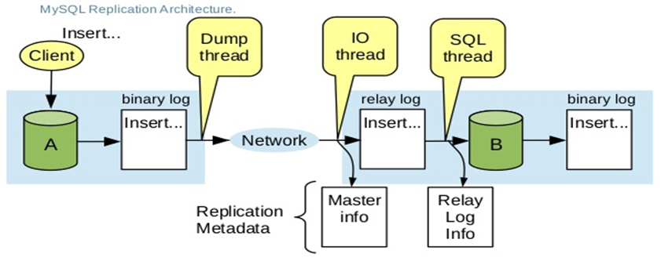
按需按量性能优化-主从复制
由于腾讯云上的DB基本都需要跨园区灾备的特性，
因此CDB for MySQL的优化主要针对主从DB部署在跨园区网络拓扑的前提下，
重点去解决真实部署环境下的性能难题。经过分析和调研，
我们将优化的思路归纳为：“消除冗余I/O、缩短I/O路径和避免大锁竞争”

Slide 6
按需按量性能优化-主从复制
问题分析：
在原生MySQL的复制架构中，Master侧通过Dump线程不断发送Binlog事件给Slave的I/O线程， Slave的I/O线程在接受到Binlog事件后，有两个主要的动作：
写入到Relay Log中，这个过程会和Slave SQL线程争抢保护Relay Log的锁。
更新复制元数据(包含Master的位置等信息)。
6

Slide 7
按需按量性能优化-主从复制
优化策略：
Slave I/O线程和Slave SQL线程是典型的单写单读生产者-消费者模型，是可以做到无锁设计的；因此实现思路就是Slave I/O线程在每次写完数据后，原子更新Relay Log的长度信息，Slave SQL线程读取Relay Log的时以长度信息为边界。这样就将原本竞争激烈的Relay Log锁化解为无锁；
由于Binlog事件中的GTID(Global Transaction Identifier)和DB事务是一一对应的关系，所以Relay Log中的数据本身已经包含了所需要的复制元数据，所以我们可以不写Master info文件，消除了冗余的文件I/O；
由于DB都是以事务为更新粒度的，因为在Relay Log文件I/O上，我们通过合并离散小I/O为事务粒度的大I/O等手段，使磁盘I/O得以大幅提升。
7

Slide 8
按需按量性能优化-主从复制
1. 消除了左图35.79%的锁竞争
2. 合并多个小IO到每事务一次Write
8

Slide 9
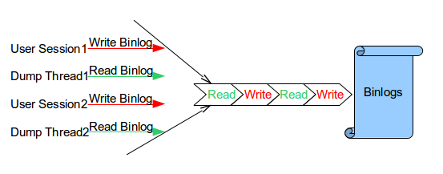
按需按量性能优化-并行优化
问题分析：
在原生MySQL中多个事务提交线程TrxN和多个Dump线程之间会同时竞争Binlog文件资源的保护锁，多个事务提交线程对Binlog执行写入，多个Dump线程从Binlog文件读取数据并发送给Slave。所有的线程之间是串行执行的

Slide 10
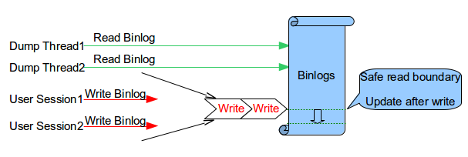
按需按量性能优化-并行优化
解决方法：
将读写分离开来，多个写入的线程还是在锁保护下串行执行，每一个写入线程写入完成后更新当前Binlog的长度信息，多个Dump线程以Binlog文件的长度信息为读取边界，多个Dump线程之间并行执行。以这种方式来让复制拓扑中的Dump线程发送得更快！
优化结果：
经过测试，优化后的内核，不仅提升了事务提交线程的性能，在Dump线程较多的情况下，对主从复制性能有较大提升。

Slide 11
按需按量性能优化-主备交互
master dump线程
slave IO线程
master dump线程
slave IO线程
Send Tx1
Send Tx1
wait
Send TxN
ACK Tx1
Send TxN
ACK Tx1
wait
ACK TxN
ACK TxN
master ACK线程
现状
目标
问题分析：
如上图所示，在原生MySQL中主备库之间的数据发送和ACK回应是简单的串行执行，在上一个事件ACK回应到达之前，不允许继续发送下一个事件；这个行为在跨园区(RTT 2-3ms)的情况性能非常差，而且也不能很好地利用带宽优势。
优化方法：
将发送和ACK回应的接收独立到不同的线程中，由于发送和接收都是基于TCP流的传输，所以时序性是有保障的；这样发送线程可以在未收ACK之前继续发送，接受线程收到ACK后唤醒等待的线程执行相应的任务。
优化结果：
根据实际用例测试，优化后的TPS提升为15%左右。

Slide 12
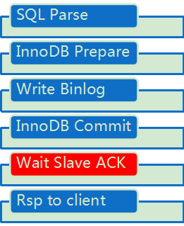
按需按量优化-强一致
mysqld
用户A:insert t1(3)
等待事务返回
master
1.Trx Commit
1,2,3
1
2
3
用户B:select t1
返回(1,2,3)
data
binlog
日志复制
事务已提交
数据可见
主异常，切到从
slave
1,2
1
2
用户B:select t1
返回(1,2)
2.Commit OK
现在无法读到3
data
relaylog
master先提交事务后再同步binlog
master提交事务后，主切从导致幻读
问题：master在本地完成事务提交后再同步binlog，导致幻读

Slide 13

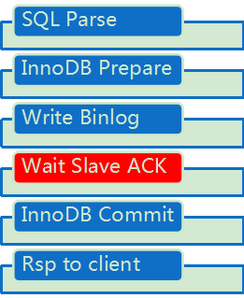
按需按量优化-强一致性
mysqld
mysqld
1.Trx Commit
1.Trx Commit
2.Commit OK
2.Commit OK
现状
目标

Slide 14
按需按量优化-binlog预分配
Truncate Binlog
SAS盘上binlog的预分配
减少刷盘时文件系统写元数据的开销
异步刷盘 [mmap + msync]
pwrite方式

Slide 15
按需按量优化-高并发调优
table_open_cache_instances
metadata_locks_hash_instances
Performance_schema
Notes:
table_open_cache_instances :
1. 根据线程的 thread_id 确定线程将要使用的 table_cache，即 thread_id % table_cache_instances;
2. 从该 tabel_cache 元素中查找相关系连的 table_cache_element，如果存在转 3，如果不存在转 4；
3. 从 2 中查找的table_cache_element 的 free_tables 中出取一个并返回，并调整 table_cache_element 中的 free_tables & used_tables 元素；
4. 如果 2 中不存在，则重新创建一个 table, 并加入对应的 table_cache_element 的 used_tables的列表；
metadata_locks_hash_instances:
在 5.1 中有一个 binlog log 乱序的问题，详情及复现方法可以参考这篇文章：alter table rename 操作导致复制中断，MDL_LOCK 就是为了解决上述问题而在 5.5 中引入的。简单的说 MDL Lock 是 MySQL Server 层中的表锁，主要是为了控制 Server 层 DDL & DML 的并发而设计的， 但是 5.5 的设计中只有一把大锁，所以到5.6中添加了参数 metadata_locks_hash_instances 来控制分区的数量，进而实现大锁的拆分，虽然锁的拆分提高了并发的性能，但是仍然存在着不少的性能问题，所以在 5.7.4 中 MDL Lock 的实现方式采用了 lock free 算法，彻底的解决了 Server 层表锁的性能问题，而参数 metadata_locks_hash_instances 也将会在之后的某个版本中被删除掉；
参考文档：metadata_locks_hash_instances
由于实例中的表的数目比较多，而 metadata_locks_hash_instances 的参数设置仅为8，因此，为了将底锁的冲突的可能性，我们将此值设置为 32；
Performance Schema:
information_schema 中的信息都是从 MySQL 的内存对象中读出来的，只有在需要的时候才会读取这些信息，如 processlist, profile, innodb_trx 等，不需要额外的存储或者函数调用，而 performance schema 则是通过一系列的回调函数来将这些信息额外的存储起来，使用的时候进行显示，因此 performance schema 消耗更多的 CPU & memory 资源；
Information_schema 中的表是没有表定义文件的，表结构是在内存中写死的，而 performation_schema 中的表是有表定义文件的；
实现方式不同，Information_schema 只是对内存的 traverse copy, 而 performance_schema 则使用固定的接口来进行实现；
作用不同，Information_schema 主要是轻量级的使用，即使在使用的时候也很少会有性能影响，performance_schema 则是 MySQL 的内部监控系统，可以很好的定位性能问题，但也很影响性能；

Slide 16
按需按量优化-高并发调优
innodb_spin_wait_delay
innodb_sync_spin_loops
解决ut_delay在高并发的情况下，尽量减少占用cpu
Notes:
在 MySQL 内部，当 innodb 线程获取 mutex 资源而得不到满足时，会最多进行 innodb_sync_spin_loops 次尝试获取 mutex 资源，
每次失败后会调用 ut_delay(ut_rnd_interval(0, srv_spin_wait_delay)，导致 ut_delay 占用了过多的 CPU
由于这两个值的设定取决于实例的负载以及资源的竟争情况，所以不断的尝试设置这两个参数的值，
经过多次的尝试最终将这两个参数分别设置为：innodb_spin_wait_delay = 6， innodb_sync_spin_loops = 20 (请注意这两个值不是推荐值！！！) 才将 ut_delay 的占用资源降下来，
最终降低了不必要的 CPU 消耗的同时 idle cpu 也稳定在了 20+

Slide 17
按需按量优化-高并发调优
read view 性能问题:
对 trx_sys->mutex 全局上锁；
顺序扫描 trx_sys->rw_trx_list，对 read_view 中的元素分配内存并进行赋值，主要包括活跃事务ID的集合的创建，low_limit_id , high_limit_id, low_limit_no 等；
将该 read_view 添加到有序列表 trx_sys->view_list中；
释放 trx_sys->mutex 锁；
Notes:
由于read_view 的创建和销毁都需要获取 trx_sys->mutex, 当并发量很大的时候，事务链表会比较长，又由于遍历本身也是一个费时的工作，所以此处便成为了瓶颈，既然我们遇到了这个问题，那么社区应该也有类似的问题。

Slide 18
按需按量优化-高并发调优
Percona 对trx_sys做了以下修改：
在 trx_sys下维护一个全局的事务ID的有序集合，事务的 创建 & 销毁 的同时将事务的 ID 从这个集合中移除；
在 trx_sys下维护一个有序的已分配序列号的事务列表，已记录拥有最小序列号的事务，供 purge 时使用；
减少不必要的内存分配，为每一个 trx_t 缓存一个 read_view，read_view 数组的大小根据创建时的活跃全局事务 ID 集合做必要的调整；

Slide 19
按需按量优化-高并发调优
5.6 做了以下几件事情:
将 5.5 的 trx_list 拆分为 ro_trx_list & rw_trx_list, 由于只读事务不会对数据进行修改，所以在创建视图的同时就只需要扫描 rw_trx_list 即可；
auto-commit-non-locking-ro transactions 的特殊优化；
添加语法 START TRANSACTION READ ONLY 用于声名事务是只读事务；

Slide 20
按需按量优化-高并发调优
我们做了以下几件事情:
backport percona 的 read view 相关修改到 CDB MySQL中；
参照 5.7 的实现，在 5.6 中将 ro_trx_list 移除；
Notes:
Refactor the MVCC code
Reuse read views for AC-NL-RO selects
Use a pool of read views
Add MVCC class
Use a trx_id to trx_t* map
Keep the active trx_id_ts in a vector.
Pre-allocate a small cache of record and table locks
Avoid extra work when a transaction is tagged as read-only (during commit).
General code cleanup
Get rid of trx_sys_t::ro_trx_list. Adding and removing a transaction from the ro_trx_list is very costly.

